Slide 1
Klímaváltozás FEJÉR megyében Zárókonferencia KEHOP-1.2.0-15-2016 „Fejér megyei klímastratégia készítése és éghajlat-változási platform létrehozása” Oletics zoltán Magyar Innováció és hatékonyság kft zoltan.oletics@mi6.hu

Slide 2
„A klímaváltozás a mi generációnk kihívása. S válaszunktól nem a világ jó sora függ, hanem a miénk.”
Wolfgang Behringer

Slide 3
Tartalom
Kiinduló feltételezések
Bepillantás a végleges stratégiába
Változásokkal kiegészítve
Zárszó

Slide 4
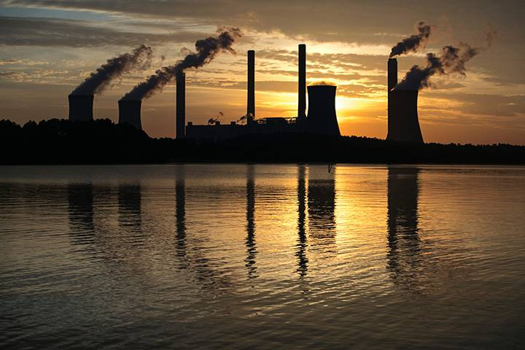
Kiinduló feltételezések, változások a folyamat során
A lakosság jelentős szeletét adja az ÜHG kibocsájtásnak
Az ipar mérete/becslése
Erdőfelület…
A lakosság klíma attitűdje
ÜHG módszertan, apróbb változások

Slide 5
Mitigáció - Villamosenergia
A fogyasztás összetételét látva elmondható, hogy az egyes karakterisztikák illeszkednek a megye gazdasági profiljához, az erős ipari szereplőkhöz köthető a legnagyobb kibocsátási mutató, melyet a több mint 300.000 fős lakosság és a szintén erős szolgáltató szektor adatai követnek. A trend a következő években várhatóan az iparban további növekedést jelez előre, míg a további szektoriális értékek várhatóan stagnálni fognak. A stratégiában tehát középtávon ezen információkat kell figyelembe vennünk:
Ipari fogyasztás várható növekedése (negligálja az energiamegtakarítást/ÜHG kibocsátás csökkentését)
Vélhetően a legnagyobb befolyásoló tényező hosszú távon is a klasszikusan magas energiaigényű feldolgozóipari forma a jármű és gépgyártás.
A többi szereplő kibocsátása várhatóan stagnál (rövid távon is érzékelhető ÜHG megtakarítás)

Slide 6
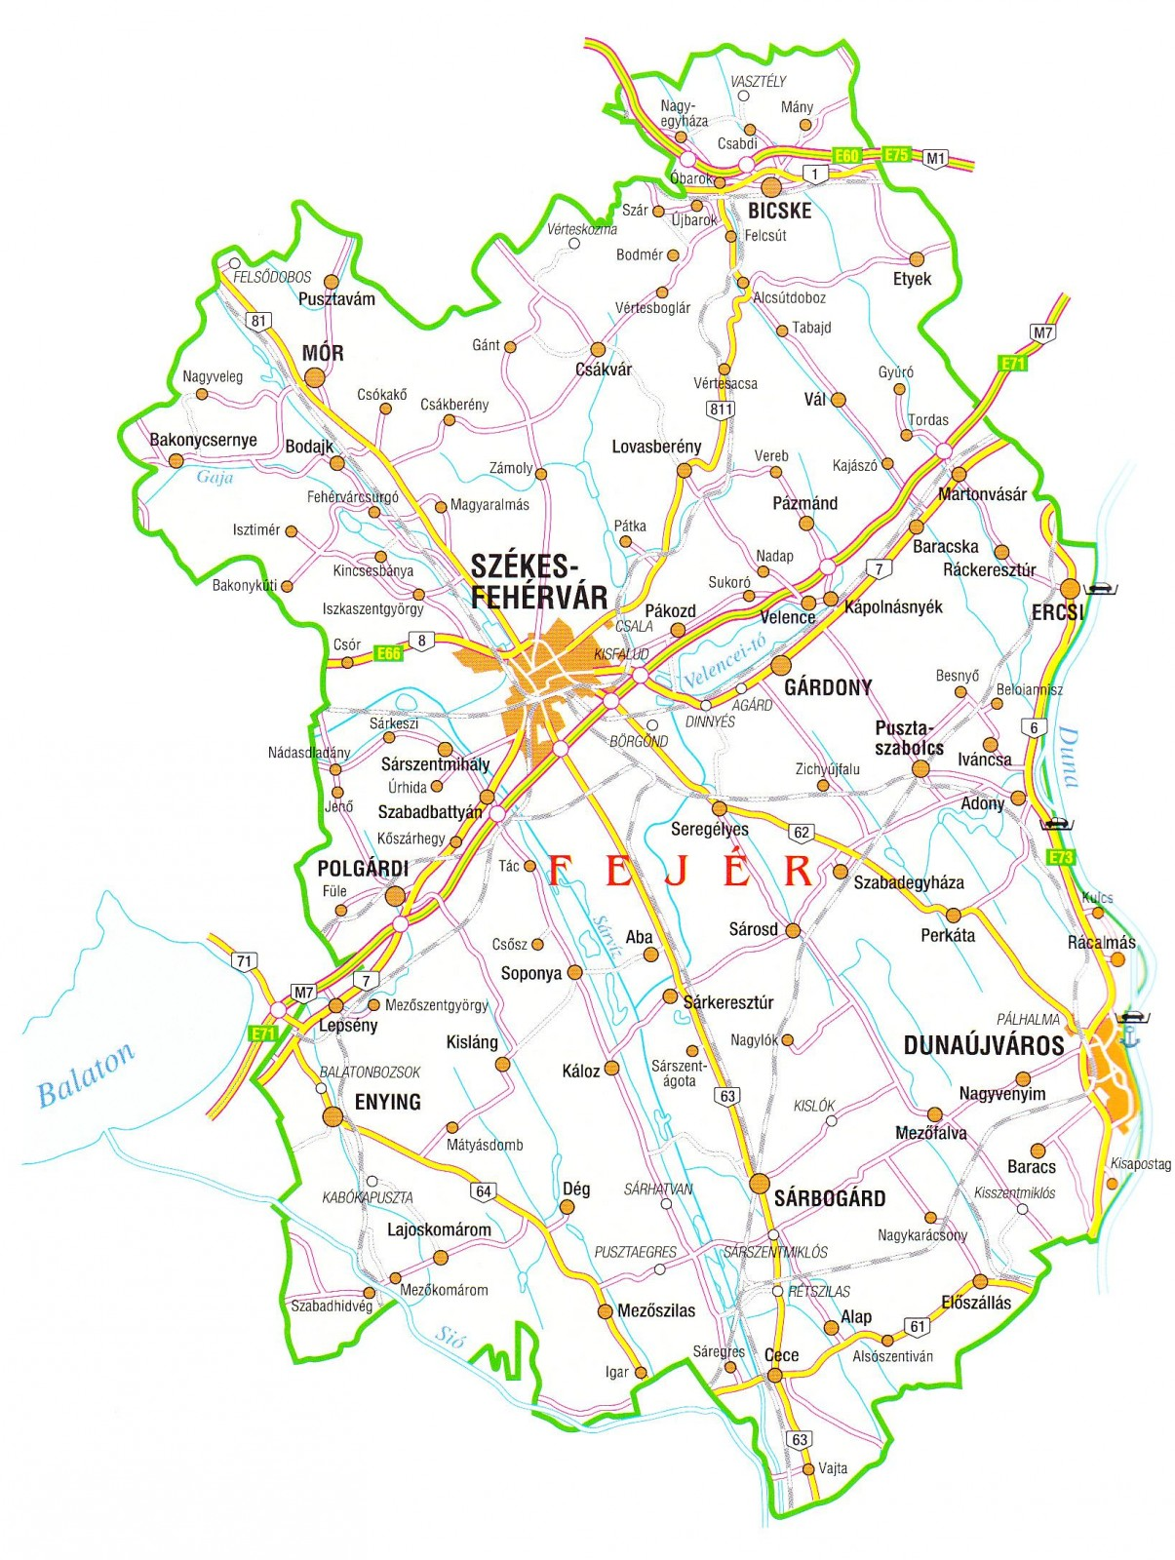
Energia
A lakosság éves CO2 kibocsátása: 427 073 t
Az ipar éves CO2 kibocsátása: 1 534 520 t
A szolgáltató szektor éves CO2 kibocsátása 370 994 t
Mind a villamos energia, mind a földgázfogyasztás tekintetében rámutattunk, hogy a háztartások, az ipar és a szolgáltatások hármas egysége a legmeghatározóbb fogyasztó, egyben a legmagasabb ÜHG kibocsátást eredményező szegmens. Az energia fogyasztást középtávon meghatározó tényezők a következők:
A jelentős ipari túlsúly miatt a technológia változás és a kapacitások bővülése
A telek és nyarak átlaghőmérsékletének változása
A szolgáltató szektor teljesítménye, szolgáltató vállalkozások számbeli növekedése

Slide 7
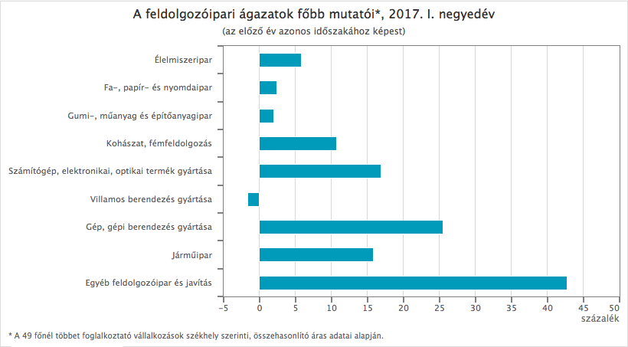
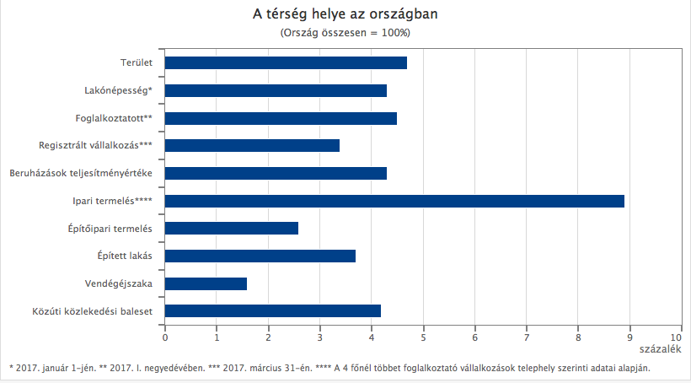
Mitigáció - Nagyipar
ETS:
7 év alatt 14%-os ÜHG csökkenés prognosztizálható a 2013-as bázishoz képest. A termelés fluktuációja lehet a legerősebb indok az adatsor képe mellett, 2017 és 2020 között azonban így is 6,4% csökkenés prognosztizálható.
EPRTR
Az adatok alapján látható, hogy a nagyipari kibocsátás tekintetében az energiatermelést leszámítva a kibocsátás értéke: 2.924.000 t CO₂, azonban a Közép-Dunántúli régióban megtalálható vállalkozások kb. 1/3-ada működik a megyében a végső érték így: 974.666 t CO_{2,} mely érték beépítésre kerül a megye mitigációs mérlegébe is.
 | 2013 | 2014 | 2015 | 2016 | 2017 | 2018 | 2019 | 2020
Összesen | 2.836.802 | 1964379 | 2722503 | 2667811 | 2612764 | 2557409 | 2501598 | 2445790
Notes:
Összeségében, az ETS rendszer adatai szerint a Fejér megyei nagykibocsájtók 2017-ben 2.612.764 t karbonkredittel, azaz 2.612.764 t CO2 kibocsátással rendelkeznek.

Slide 8
Mitigáció - Közlekedés
A közlekedés így, mint látható, önmagában viszonylag magas, 655 574,98 t CO2-t kitevő kibocsátással rendelkezik. A statisztika alapján elmondható, hogy az országos átlag feletti megyei kibocsátás legnagyobb szeletét kb. hasonló arányban az egyéni és a teherszállítás adja. Az összetétel oka a fő logisztikai útvonalak és 3 autópálya jelenléte, melynek folyamán hatalmas átmenő forgalmat érzékelhetünk a fő közlekedési vonalakon. A prognózis így középtávon illeszkedik a gazdasági növekedési pályák megvalósulásához. Az export kapcsolatok erősödése, valamint a gazdaság fellendülése esetén az észak déli és kelet- nyugati forgalom növekedésére, így az ÜHG kibocsátás növekedésére számíthatunk, míg egy esetleges újabb recesszió visszafoghatja a forgalom bővülését.
A prognózist a továbbiakban befolyásolja a megyei motorizáció szintje is, mely a KSH adatai alapján 2001 és 2015 között 7,82%-al bővült a benzin üzemű személygépjárművek tekintetében, míg a diesel járművek száma több mint háromszorosára duzzadt, 10 734 db-ról, 39 039 darabra. A benzinüzemű járművek darabszáma 2015-ben 100 223 db volt.
Típus | Futásteljesítmény (járműkm/nap)
személygépkocsi | 2 644 008
kistehergépkocsi | 569 661
egyes autóbusz | 181 936
csuklós autóbusz | 17 282
közepes nehéz tgk. | 136 172
nehéz tgk. | 165 494
pótkocsis tgk. | 130 590
nyerges tgk. | 446 219
speciális | 3 914
motorkerékpár | 37 046
lassú jármű | 48 044
autóbusz összesen | 199218
tehergépkocsik összesen | 353624
szerelvények összesen | 576809
 | Egyéni közlekedés | Tömegközlekedés | Teherszállítás | Összesen
CO 2 kibocsátás (t) | 176 541,05 | 68 667 | 410 367 | 655 574,98

Slide 9
Mitigáció - Mezőgazdaság
Elemzés, prognózis:
A mezőgazdasági ÜHG kibocsátás esetében megállapítható, hogy a kibocsátás túlnyomó része, 78 617 t CO2e a kérődzők táplálkozási szokásaihoz kötődik, ezáltal csak a mezőgazdasági haszon egyértelmű csökkenésével korlátozható (kevesebb állat), mely nem szolgálja sem a fenntartható fejlődést, s nem is ésszerű lépés. A hígtrágya emisszió szintén az állattartás járulékos kibocsátása, 17 992,94 t CO2e-t tesz ki összesen. Ezek alapján megállapítható, hogy a mezőgazdaság tekintetében csak a rendelkezésre álló területek ésszerű trágyázásával takarítható meg a CO2 egyenértékes kibocsátás egy része. A fenti vizsgálat alapján az is kijelenthető kijelenthető, hogy a megyei klímastratégia esetében a mezőgazdaság kibocsátásának csökkentése nem jelent elsődleges fókuszpontot, az itt keletkező üvegházhatású gáz kibocsátás elenyésző mennyiségét adja a megyei teljes emissziónak.
Állat | Metán (t CO2e) | N2O (t CO2e) | CO2 egyenértékes összesen
Összes szarvasmarha* | 16 623,76 | 9 809,14 | 26 432,90
Tehén | 12 484,91 | 6 543,70 | 19 028,60
NT marha | 4 138,85 | 3 265,45 | 7 404,30
Sertés* | 561,96 | 1736,66 | 2 298,62
Összes baromfi: | 807,23 | 583,38 | 1390,61
Kibocsájtás összesen: | 34616,69 | 21938,33 | 56555,02
Notes:
Apró eltérések, módszertan iváltozás

Slide 10
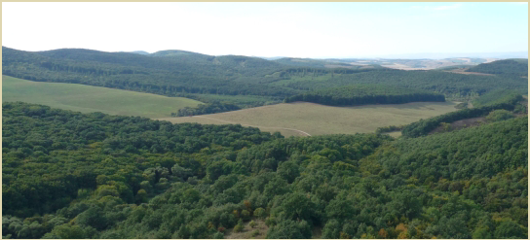
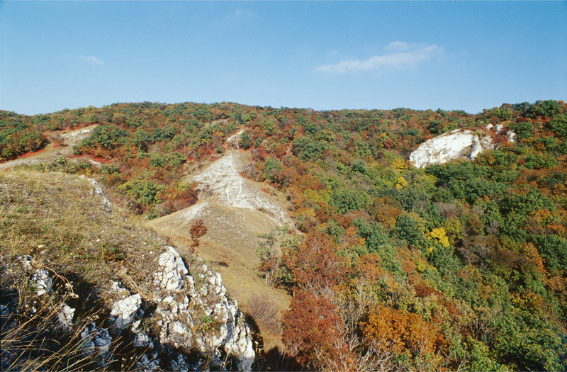
Mitigáció - Erdőfelület
Vértes
Velencei hgysg
Mezőföld
Bakony- Kelet Bakony
A megye erdőterülete 2015-ös statisztika alapján 33 200 ha volt. Az erdők elnyelő képessége évente hektáronként kb. 1,58 t CO2. Ezek alapján kiszámolható, hogy a megyei erdőkincs 52 456 tonna szén-dioxidot képes elnyelni.
- 52 456t CO2

Slide 11
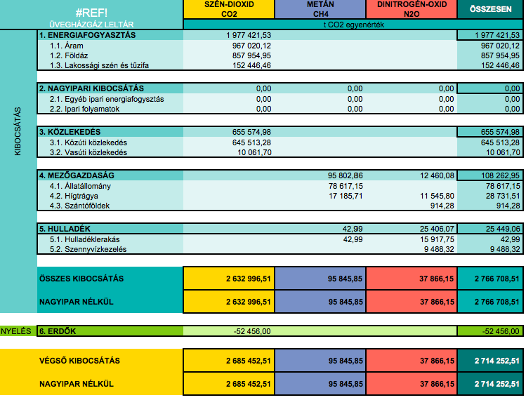
Mitigáció - összegzés
A megye éves végső CO2 kibocsátása 2 714 252,51 tonna nagyipar nélkül. A meglévő nagyipari kibocsátással együtt: 5 327 016,5 t.
A kibocsátásszerkezetből a következőket vezethetjük le:
Az energiafelhasználás a kibocsátás 37,1%-ért felel, szemben az országos 23,8%-os átlaggal. Az eredményt ismételten árnyalja, hogy a nagyipari kibocsátást teljes mértékben nem tudtuk a végső eredménybe számolni.
Az energiafelhasználáson belül az ipar részaránya 48%,
Az energiafelhasználáson belül a háztartások részaránya 29,3%
A szolgáltatások energiafelhasználása: 23,5%
A tisztán lakossághoz köthető ÜHG kibocsátás (lakossági energia), azaz a háztartási szektor a teljes kibocsátás 10,1%-át teszi ki, azaz a hazai átlag alatt alakul 13%-al.
A mezőgazdaság 108 262,95 t CO2 ekvivalens kibocsátásával a teljes kibocsátás alig több mint 2%-át teszi ki, szembeni a hazai 12%-os értékkel.
A közúti közlekedés 655 574,9 t CO2e értékével a megyei kibocsátás 12,3 %-ért felel.
A hulladék kibocsájtásból a teljes ÜHG potenciál 0,4%-a származik.
A megye egy lakosra jutó CO2e kibocsátása 12,7 t/fő szemben a hazai 6,96 t/fő mutatóval.

Slide 12
Adaptáció

Slide 13
Adaptáció - A megye
Hatás: | Hőhullámok | Épületek | Árvíz | Belvíz | Villámárvíz | Aszály | Ivóvíz készletek | Természeti értékek | Erdőtüzek | Turizmus
Besorolás: | 3 | 3 | 1 | 3 | 2 | 3 | 2 | 2 | 2 | 3
Hatások értékelése
Speciális, érintett megyei értékek tételes számbavétele

Slide 14
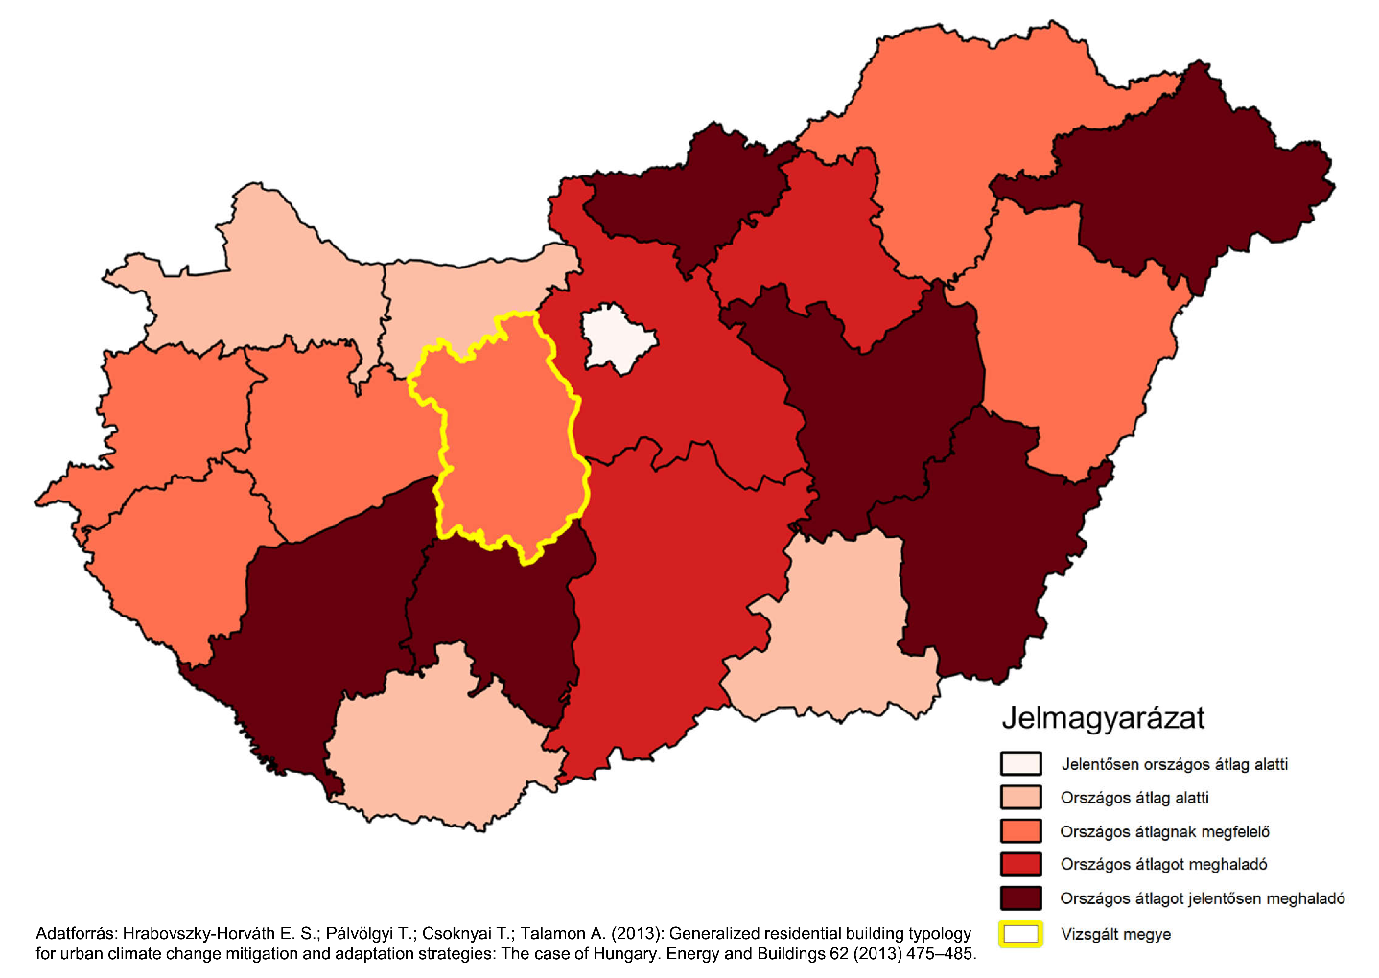
Adaptáció - Épített környezet
A megyei ingatlanállomány jelentős része 1990 előtt épült. Az ingatlanok 40,5%-a ’70-’80as években készült, míg 15%-a egy évtizeddel korábban. Az ingatlanállomány több mint fele, 68,1%-a készült a 80-as évek előtt (ez az adat megfelel az országos átlagnak), s tekintve azt, hogy kb. 15 000 ingatlan a klímastratégia középtávú tervezési horizontján éri el a 100 éves kort, mely érték önmagában a megyei ingatlanállomány közel 10%-a, a célok meghatározásakor kiemelten figyelembe kell venni ezen ingatlanok felmérését, felújításukat és sérülékenységük kezelését.
A válság építési kedvre gyakorolt hatásai jól láthatók az adatsoron, mely alapján kijelenthetjük, hogy a hosszú távú trend, jelentős ösztönzőprogram nélkül csökkenést mutatott a 2011-es évig. Hosszabb távon a CSOK kedvezmény megléte, s egyéb ösztönző programok fordíthatnak a trenden. Az ingatlanállomány lassú modernizációját várjuk
Notes:
Legalább attól nem kell félnünk, hogy jön egy Irma hurrikán, mint a válófélben lévő házastárs, és viszi a fél házat...

Slide 15
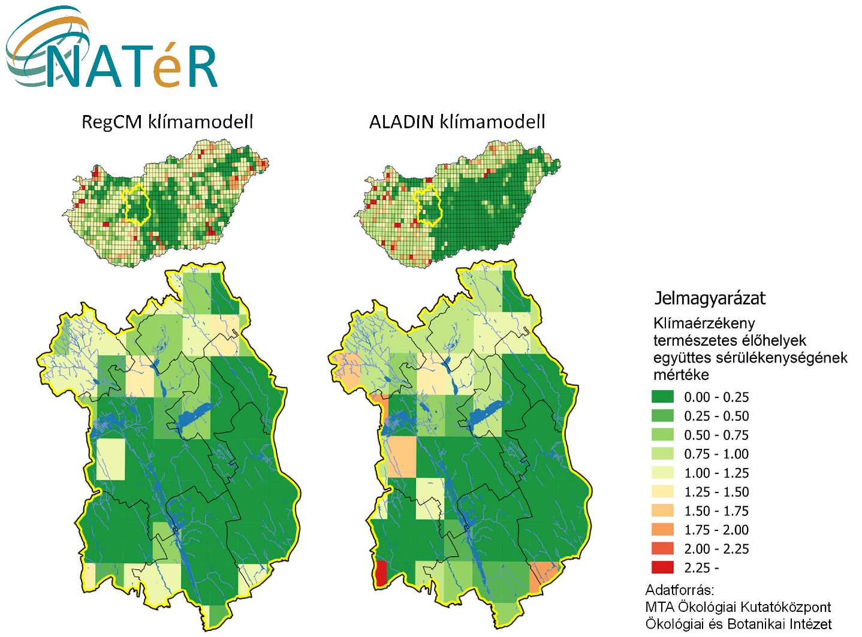
Adaptáció- Természeti értékek
Fejér megye mindkét klímamodell alapján az ország kevésbé veszélyeztetett területéhez tartozik. A megyében található ökoszisztémák összességében az ALADIN klímamodell alapján számított veszélyeztetettség szerint van kedvezőtlenebb helyzetben, amely esetében egy kiemelten veszélyeztetett területet lehet lehatárolni Szabadhídvég területén. Szintén magasabb veszélyeztetettség tapasztalható Előszállás és Iszkaszentgyörgy területén. A RegCM klímamodell szerint számított veszélyeztetettség alapján a megyében sehol sincs kiemelten veszélyeztetett terület és a megye nagy része a legkedvezőbb besorolást kapta.

Slide 16
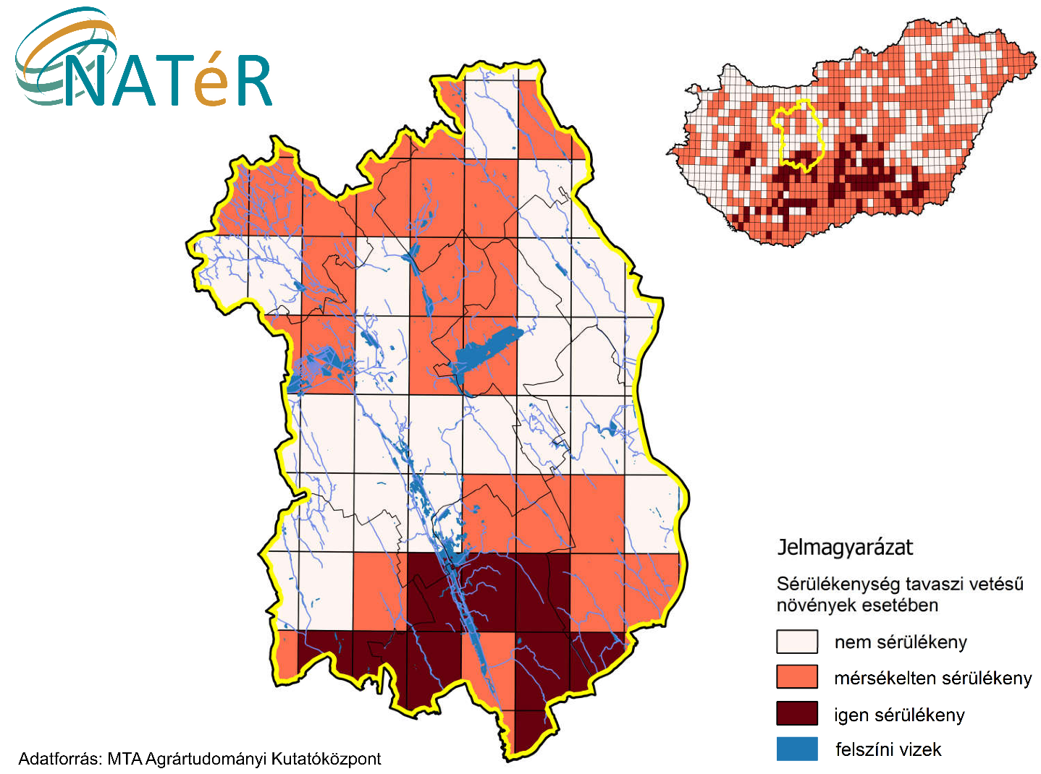
Adaptáció - Aszály
A modell eredményei szerint a tavaszi vetésű növények (pl. kukorica) vonatkozásában komoly terméscsökkenéssel kell számolni a távolabbi jövőben (2071–2100), azaz e termények termésbiztonsága egész Magyarország területén csökkenni fog. Ugyanakkor az őszi vetésű növények - például búza, árpa, repce - szignifikánsan magasabb (30-50%-al nagyobb) terméseket hozhatnak a vizsgált periódusban. Ezek alapján tehát a tavaszi vetésű kultúrák sérülékenységét érdemes vizsgálni.
A modell alapján megállapítható, hogy aszályveszélyeztetettség szempontjából Fejér megye országos viszonylatban a sérülékenyebb megyék közé tartozik. A mérsékelten sérülékeny részek északon, a nagymértékben sérülékeny területek a megye déli részén találhatóak, míg a megye középső részei egyáltalán nem számítanak sérülékeny területeknek.

Slide 17
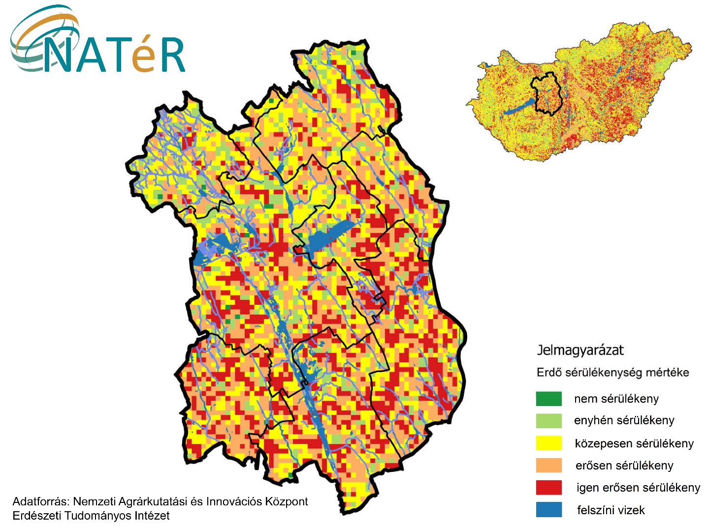
Adaptáció - Erdőtüzek
A vizsgálat tárgya az volt, hogy az erdészeti klímatípusok a klímamodellek becslései alapján mennyiben rendeződnek át a század közepére, és ez mekkora hatást fejthet ki a faállományok produkciójára (fatermésére). A számítások az adott terület jelenleg meglévő erdőtípusból indultak ki. Az erdőborítással nem rendelkező területeken a klimatikus viszonyok alapján kiválasztották az optimális erdőtípust, és ennek potenciális érzékenységét vizsgálták.
Fejér megye erdős területei országos összehasonlításban a nagyon érzékeny kategóriába esnek. Megyén belül az északi, erdős területek vannak kedvező helyzetben, míg a déli részeken a legnagyobb a sérülékenység. Ezen területek erdőborítottsága jelenleg is minimális és a modell alapján erdészeti hasznosításuk a jövőben sem javasolt.

Slide 18
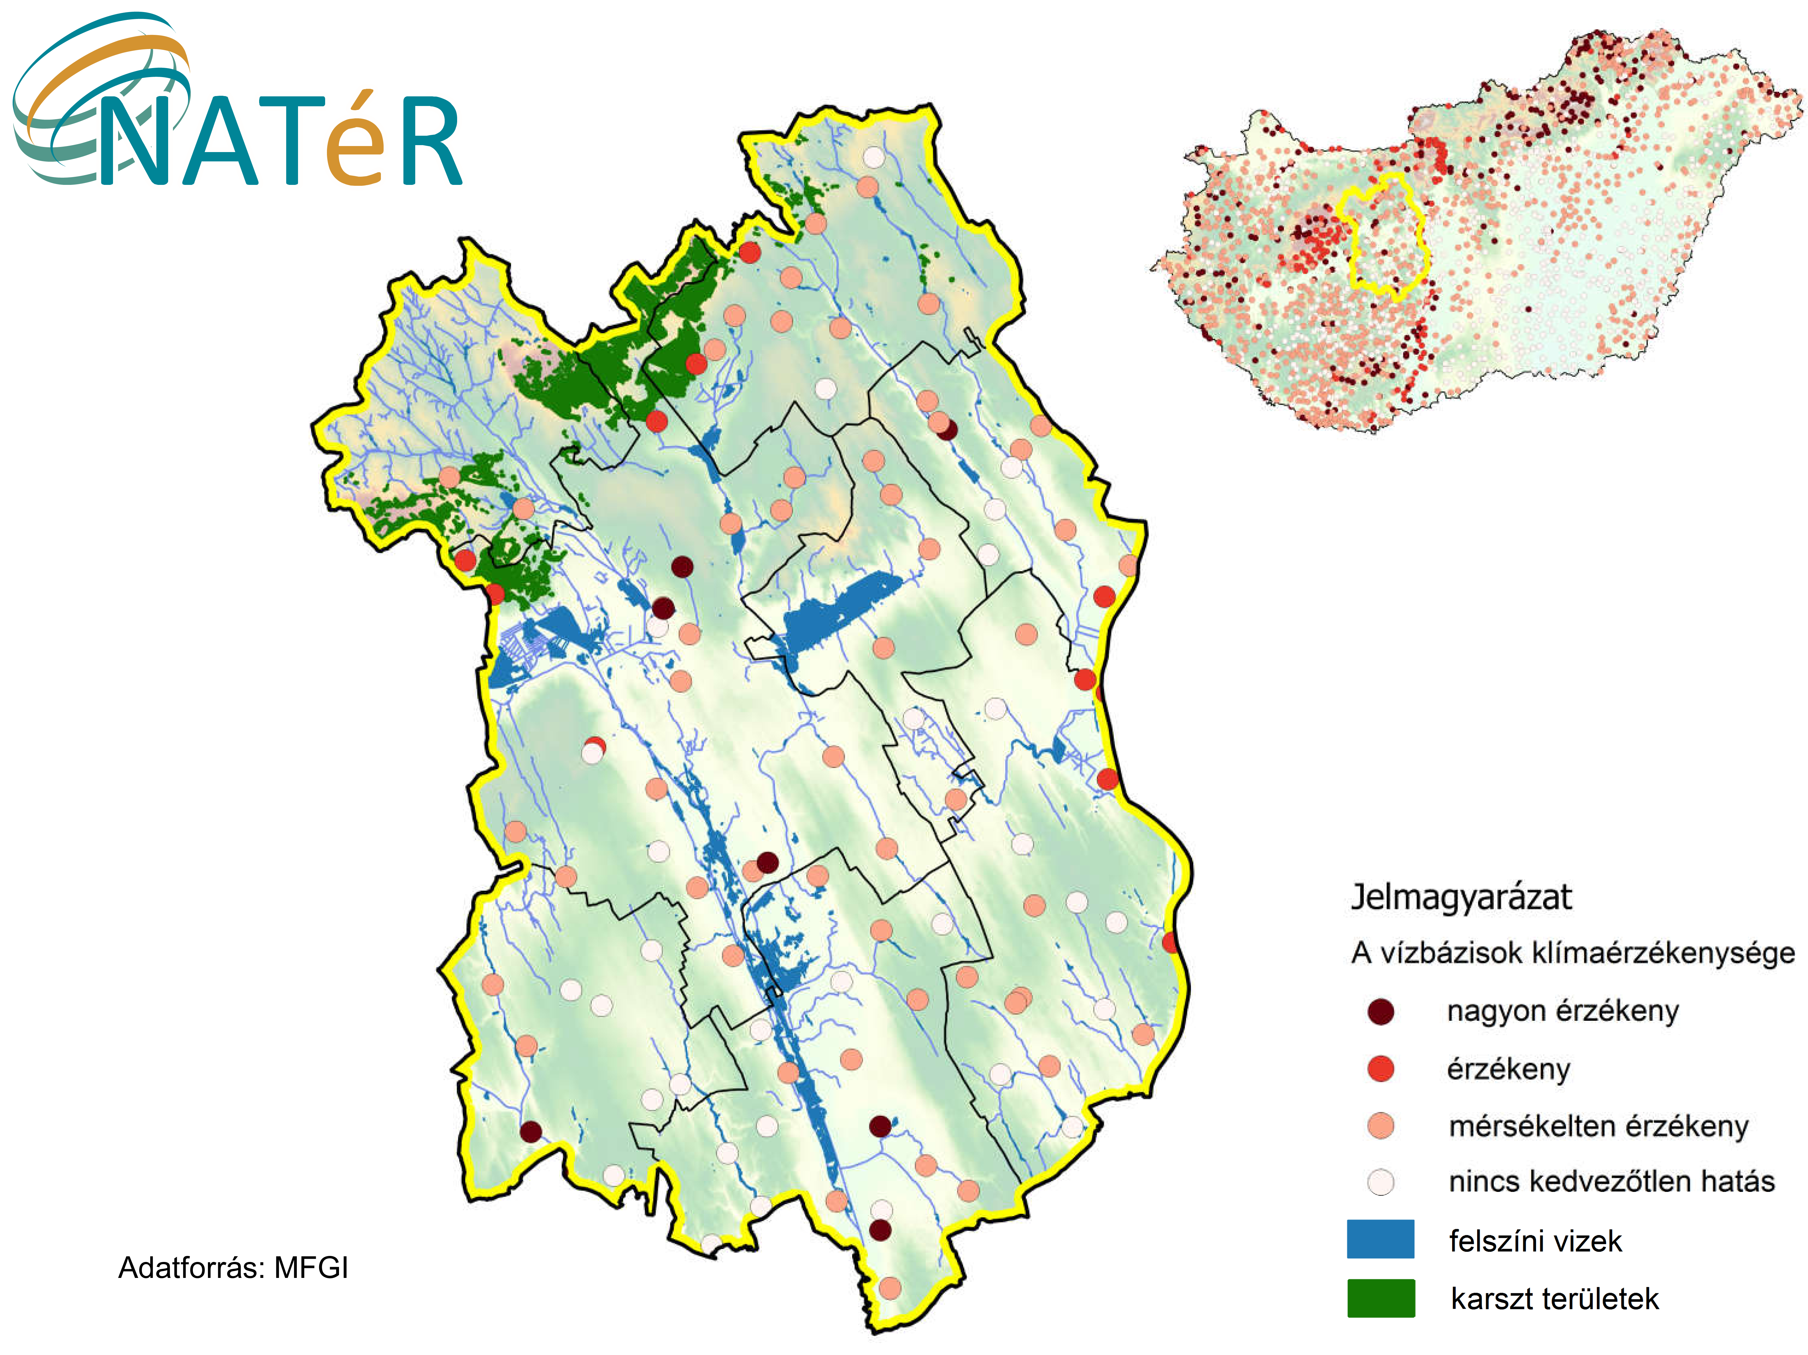
Adaptáció- Ivóvízbázisok
A megyén belül a legérzékenyebbek a megye középső területén elhelyezkedő sekély porózus vízadóra települt vízbázisok. Ezek nem egy tömbben helyezkednek el, mérsékelten érzékeny, és nem érzékeny nagyobb mélységű porózus vízbázisok veszik körül őket, így az adoptációs lehetőségek kedvezőek.
Érzékenyek a Vértesben, és a Keleti-Bakonyban található karszt vízbázisok, amelyek jelentősen függnek a csapadék viszonyoktól. A megye keleti területén, a Duna mentén parti szűrésű vízbázisok találhatóak, amelyek szintén az érzékeny kategóriába tartoznak.

Slide 19
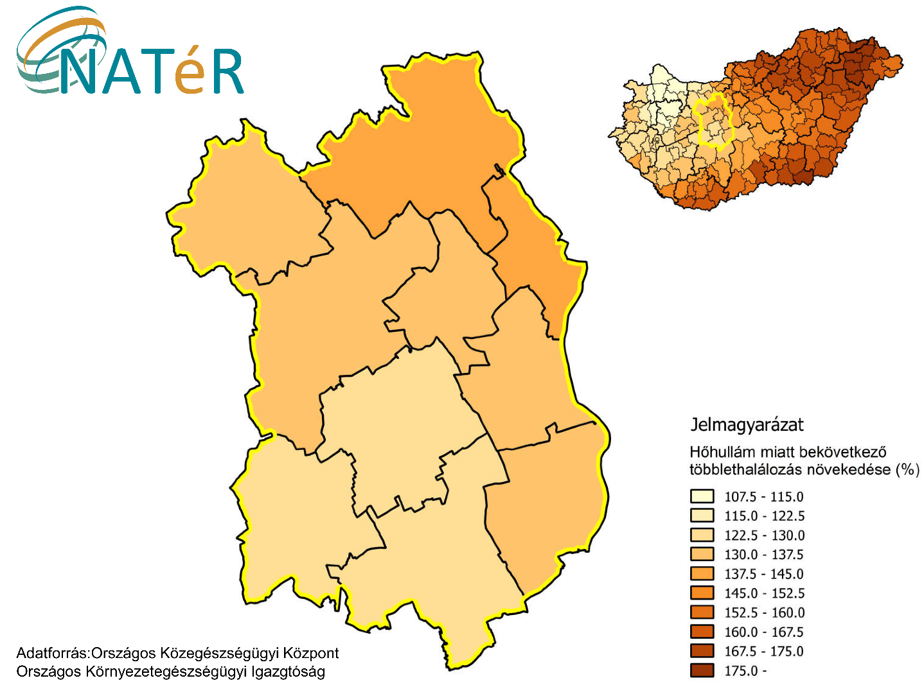
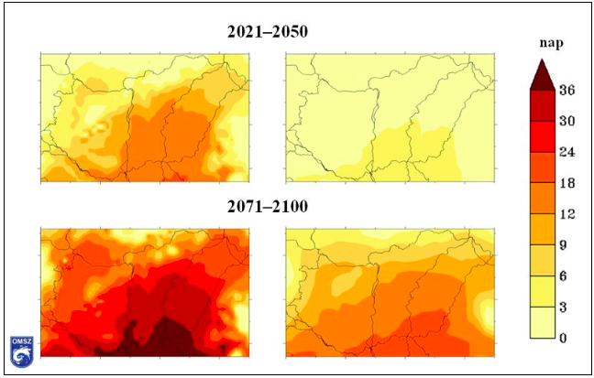
Adaptáció - Hőhullámok
Fejér megye érintettsége az országos átlagnál kedvezőbb. Ez elsősorban a hőhullámos napok többlet hőmérsékletével függ össze, ami szintén kedvezőbb az országos átlagnál. A megyén belül tapasztalható különbségek is elsősorban a hőhullámos napok többlet hőmérsékletével függnek össze. Az északi területeken ez a növekedés várhatóan intenzívebb lesz, míg a megye déli részén mérsékeltebb növekedés várható.
A 18 év alatti és 60 év feletti lakosság együttesen a népesség kb. 1/3-át teszi ki.
Melyből 17-18% a 60 év felettiek aránya.
A hőhullámok alapvetően ezen utóbbi korosztály halálozási rátáját befolyásolják negatívan, az ő viszonylag magas számuk jelentős megyei kitettséget jelez az életkori szegmensben.

Slide 20
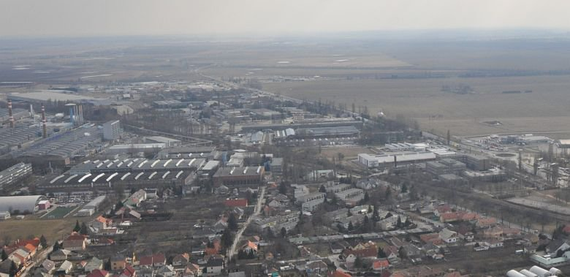
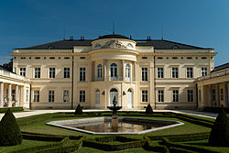
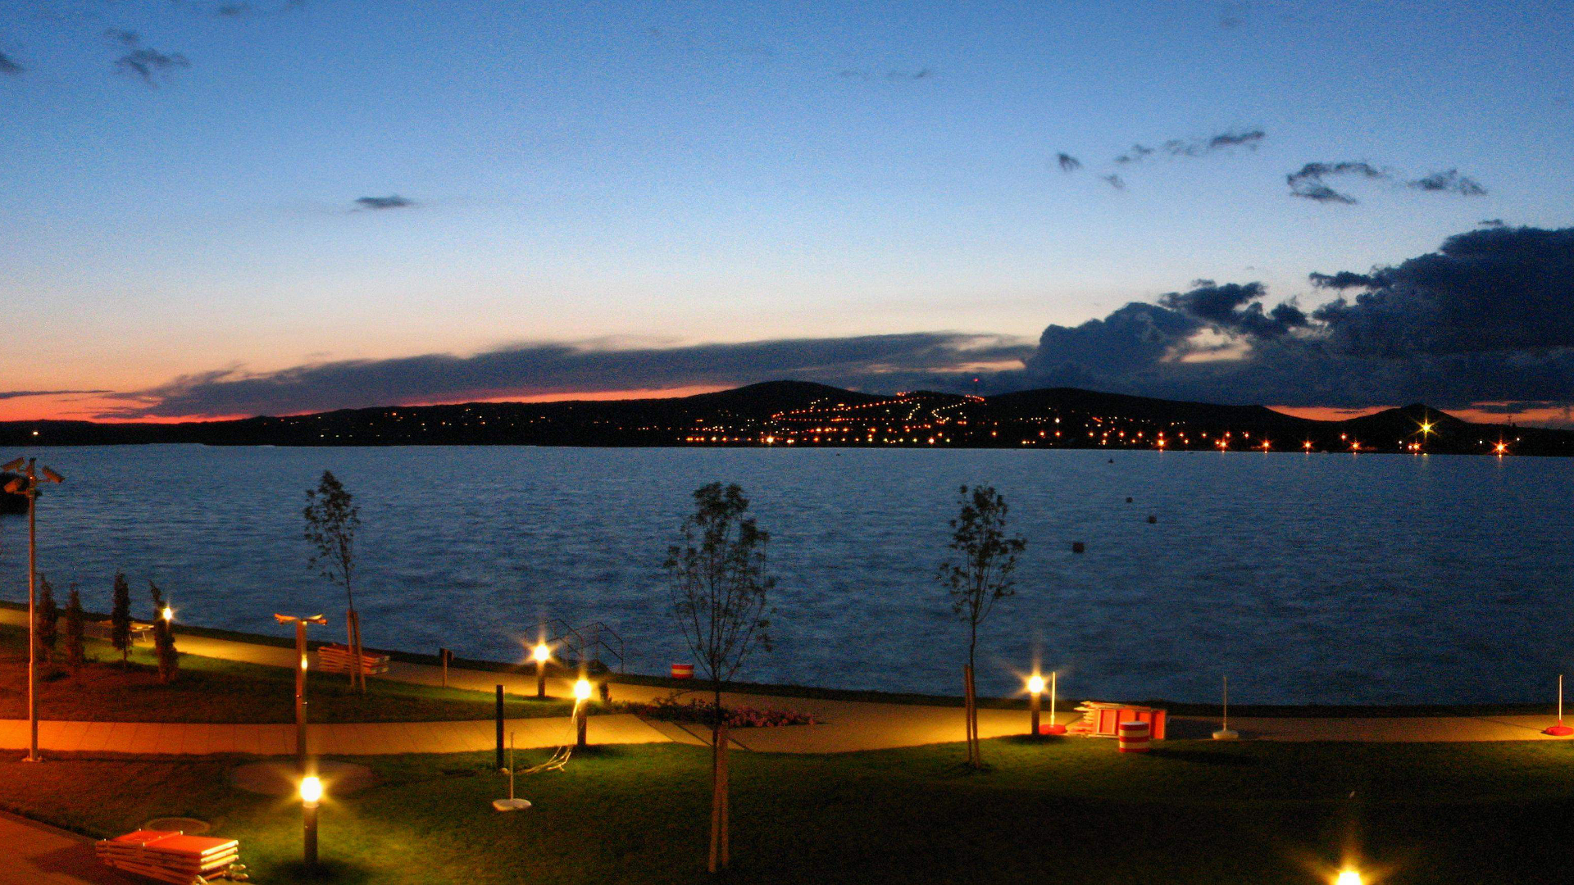
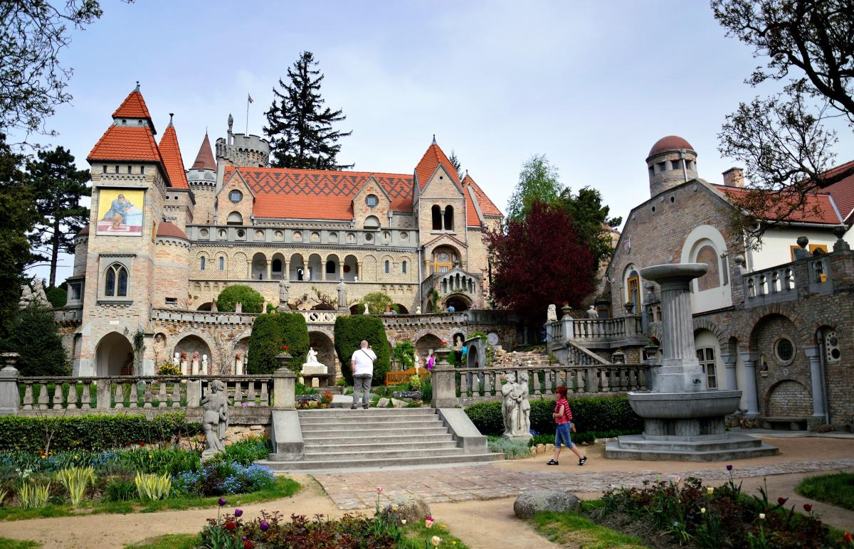
Megyespecifikus értékek

Slide 21
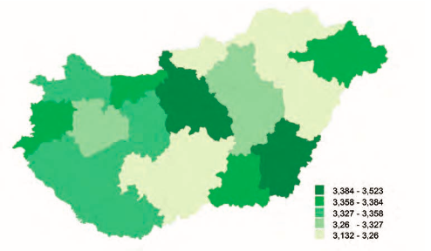
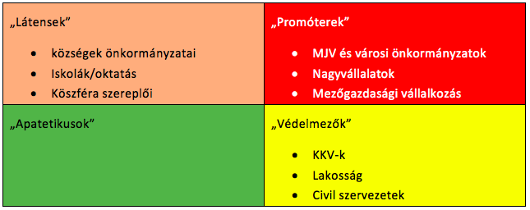
Szemléletformálási helyzetértékelés
Alapszintű tájékozottság magas
Azonban az attitűdindex csak átlagos

Slide 22
SWOT és Problémafa eredménye
Ahogyan a lehetőségek között is olvasható, mind TOP mind KEHOP konstrukcióban van lehetőség a klímatudatosság kommunikációjának és a klímastratégia lehető legkisebb területegységre történő lebontásának megvalósítására,. A megye erőssége, hogy a lakosság klímatudatossága a felmérések alapján az országos átlag feletti az alapvető témák tekintetében, így egy fejlettebb, a részletekbe menő, nagyobb tömegeket aktivizáló kampány kiépítése is lehetségessé válik. A klímatudatosság növelésén túl ezen pályázatok segítségével beépíthető a kis területegységek területfejlesztési stratégiáiba is a klímatudatos tervezés gondolata (pl. forgalomszervezés, energetikai felújítások, stb.).
A megye egyik legjelentősebb klimatikai problémája (mely egyben gazdasági erejének forrása is) a földrajzi elhelyezkedése s az abból adódó forgalmi és ipari kibocsátás, a megye belső klimatikai jellegű gyengesége az ipar túlsúlya az ÜHG kibocsátásban valamint a forgalmi „bottleneck”-ek, azaz szűkületek kialakulása (pl. M7 Székesfehérvár környékén) melyhez külső veszélyként a tranzitforgalom növekedése a tranzitfolyosók mentén társul. Mivel Budapest forgalmi gravitációs mezeje tovább tágult az elmúlt években a megye útjain is érezhető a forgalomnövekedés, ez pedig új forgalomszervezési kihívásokat állít a megye elé.
Az alternatív hajtáslánc elterjedése a megyében elindult az elmúlt évtizedben, ám az országos átlaghoz hasonlóan lassan. A megindult pozitív folyamat felgyorsítására szolgálhat az elektromos töltőállomások telepítésére szolgáló állami támogatás, valamit a GZR-D-Ö pályázati rendszer, azaz állami támogatás elektromos hajtásláncú autók megvásárlásához. A kettő együttes elterjedése (autók + kiszolgáló infrastruktúra) képes lehet a forgalmi eredetű ÜHG kibocsátás részleges csökkentésére.
Harmadik probléma az EU pályázati finanszírozás. Míg 2020-ig több megyei fejlesztés és klímastratégiához fűződő tevékenység finanszírozható belőle, azaz a rövid távú célok finanszírozása megoldott, hosszú távon, az igazán jelentős beruházások, s egyben a KEHOP prioritás 2020 utáni megléte is kérdéses, ez a jelentős, elhúzódó, esetleg csak jövőben megvalósítható klíma és energiahatékonysági projektek kivitelezését teszi kérdésessé mind megyei, mind lokális önkormányzati, kistérségi szinten.

Slide 23
Jelmondat
Fejér megye 2030-ra a megyék arányos ÜHG kibocsátását figyelembe véve az egyik legnagyobb (preferáltan TOP 3) százalékos kibocsátáscsökkenést éri el, megőrizve gazdasági erejét, s pozícióját a megyék között, mindemellett a megye lesz a legfelkészültebb a villámárvizek és aszályok veszélyei, valamint a hőhullámok hatásai szempontjából.
Notes:
Ezt Gábor is lemondja, én nem fogom részletezni

Slide 24
Tovább lépési lehetőségek
MTA KRTK KTI javaslatok
A stratégia továbbvitele
SECAP
KEHOP 1.2.0
Interreg/EBRD/EACEA

Slide 25
Köszönöm a figyelmet!

